Slide 1


PLATAFORMA DE RECONOCIMIENTO Y RECOMPENSAS
Convierte el reconocimiento entre tu equipo en una ventaja de retención — medible, social y móvil.
Presentación comercial · [ Nombre del cliente ]
Notes:
Portada. Preséntate y nombra a la empresa. Frase de apertura: 'En los próximos 10 minutos les muestro cómo Bondly convierte el reconocimiento diario en menos rotación y en datos que RRHH puede presentar a dirección.' Reemplaza [Nombre del cliente].

Slide 2





EL PROBLEMA
La gente se va — y cada salida cuesta caro.
7 de 10
El reto #1 de RRHH hoy
Rotación alta
Sobre todo en operación y primera línea.
profesionales en México consideraban un cambio de empleo en 2024.
Desconexión
Equipos remotos, híbridos y multi-sucursal sin sentido de pertenencia.
Cultura invisible
La dirección no ve —ni puede medir— lo que pasa en el día a día.
Fuentes: OCC Mundial, 2024.
Bondly
02 / 19
Notes:
Ancla el reto en la rotación, el disparador de compra #1 en México. Pregunta al prospecto: '¿cuál es su rotación anual hoy?'. Deja que el 7 de 10 respire antes de pasar al costo.

Slide 3


EL COSTO
Cada salida se paga dos veces.
50–200%
≈ 9%
del salario anual cuesta cubrir cada vacante.
del PIB mundial se pierde por bajo compromiso (US$8.9 billones/año).
Fuentes: SHRM; Gallup, State of the Global Workplace 2024.
Bondly
03 / 19
Notes:
Traduce el problema a dinero. El 50–200% suele sorprender: incluye reclutamiento, capacitación, curva de productividad y conocimiento perdido. Conecta: 'lo que se va en rotación es presupuesto que hoy no ven'.

Slide 4

LA OPORTUNIDAD
El reconocimiento es la palanca más rentable de RRHH.
hasta 45%
9×
de la rotación voluntaria se puede prevenir con buen reconocimiento.
más probabilidad de estar comprometidos entre quienes reciben reconocimiento de calidad.
La frecuencia lo es todo: 88–98% de los colaboradores se sienten valorados con reconocimiento frecuente, vs. 37% con feedback solo anual.
Fuentes: Workhuman + Gallup, 2024; Gallup, Employee Retention (2024).
Bondly
04 / 19
Notes:
El giro de la historia: el reconocimiento no es un 'nice to have', es la intervención de retención más barata. Enfatiza frecuencia: por eso una app de uso diario gana a un evento anual.

Slide 5



LA REALIDAD HOY
Pero el reconocimiento sigue viviendo en Excel y WhatsApp.
Esporádico
Inequitativo
Un ‘empleado del mes’ no mueve la aguja del compromiso.
Siempre se reconoce a los mismos; el resto queda invisible.
Invisible
Sin datos
La dirección no ve la cultura ni el esfuerzo cotidiano.
Imposible medir participación, impacto o retorno.
Bondly
05 / 19
Notes:
Nombra el status quo del prospecto (seguramente hacen algo de esto). Estos 4 problemas son exactamente lo que Bondly resuelve — cada uno reaparece como beneficio más adelante.

Slide 6
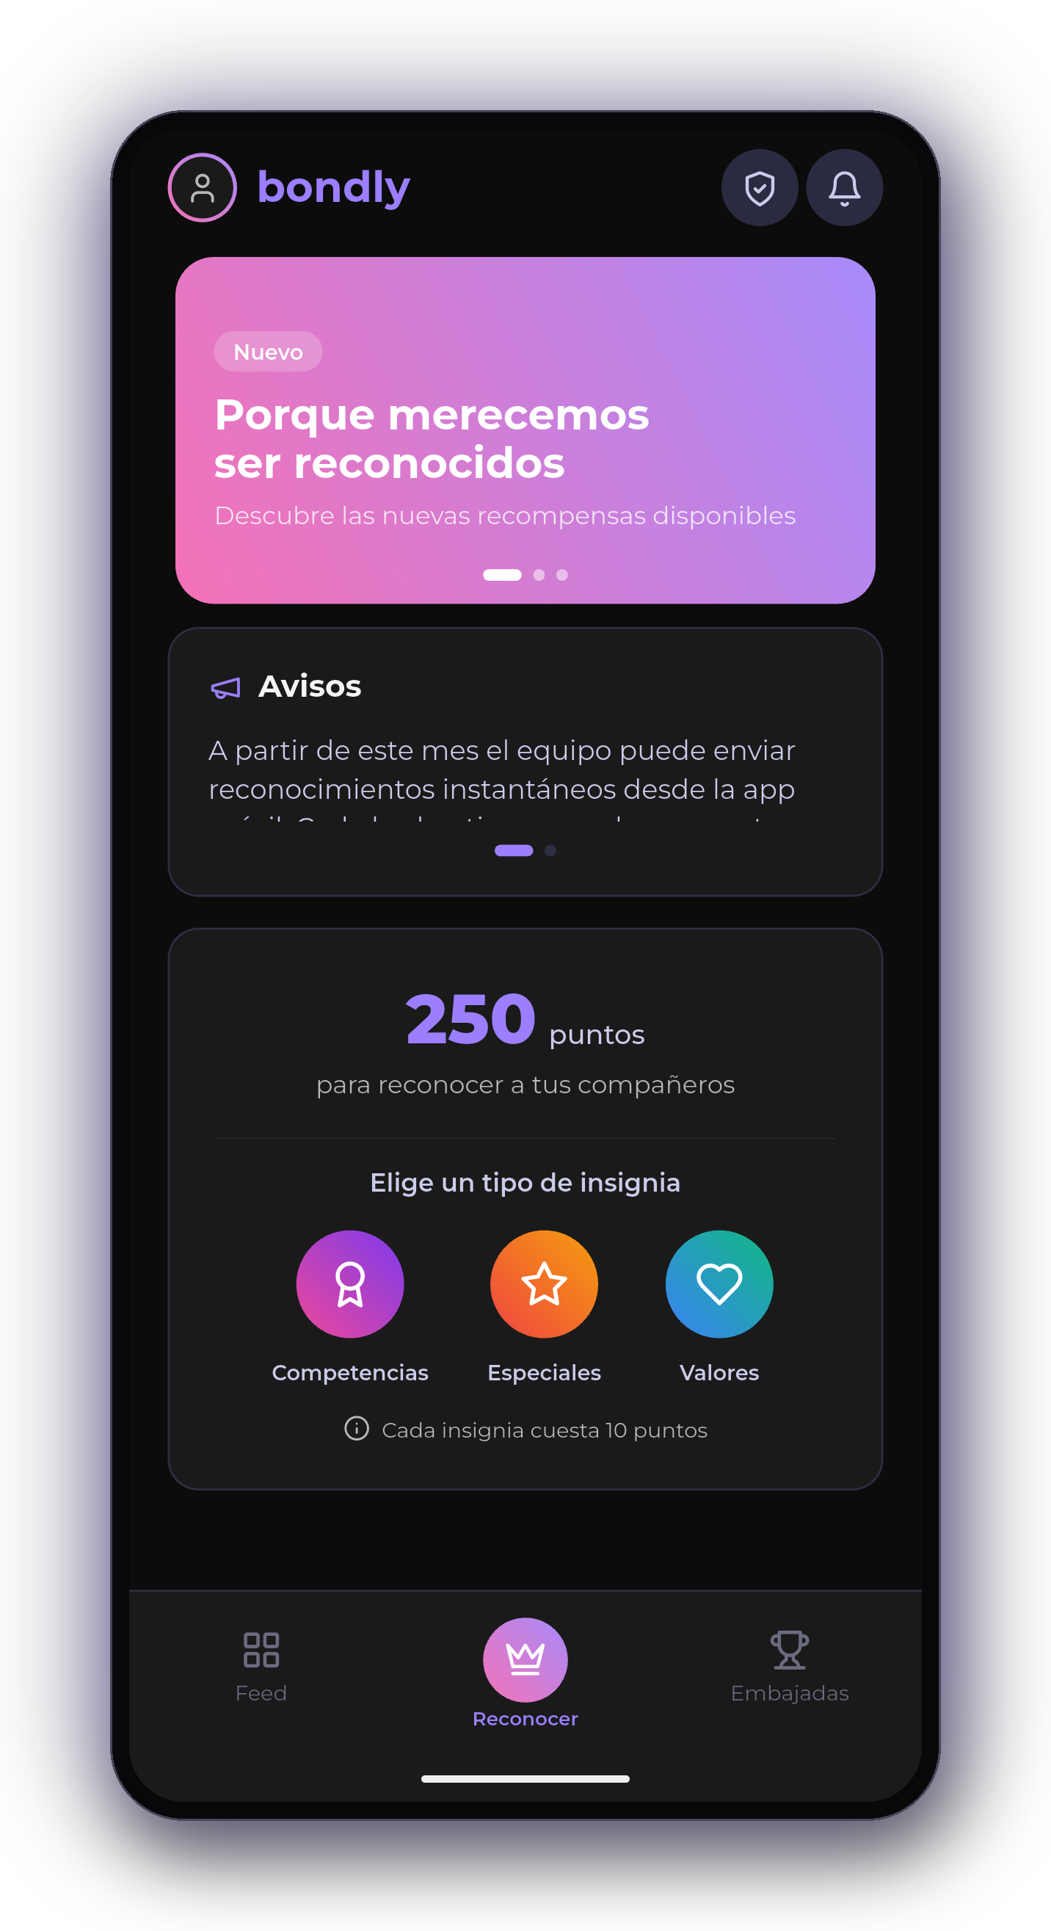
Convierte el reconocimiento en un hábito diario — y en datos.
De reconocimiento manual e invisible → a una cultura medible, social y móvil que tu equipo quiere usar.
Reconocer
Feed
Recompensas
Ranking
Panel admin
Bondly
06 / 19
Notes:
El pivote. Aquí revelas el producto. Sostén el mockup de 'Reconocer' — es el corazón del producto. Frase: 'Esto es lo que ve tu equipo cada mañana'.

Slide 7




CÓMO FUNCIONA
Un ciclo simple que la gente quiere repetir.
1
2
3
Reconoce
Se hace social
Canjea
Elige una insignia, a un compañero y escribe por qué lo reconoces.
El reconocimiento aparece en el feed: likes, comentarios y @menciones.
Los puntos acumulados se cambian por recompensas reales.
Bondly
07 / 19
Notes:
Muestra la mecánica de un vistazo: dar → socializar → canjear. Es el loop de engagement. Recalca que reconocer toma segundos y que el que recibe gana puntos canjeables — el incentivo tangible que impulsa la adopción.

Slide 8



PRODUCTO · RECONOCER
Reconocer toma 15 segundos.
Tres tipos de insignia
Competencias, Especiales y Valores — cada una con su identidad visual.
Otorga puntos reales
Cada insignia entrega puntos a quien la recibe (valor configurable).
Mensaje con @menciones
Un reconocimiento siempre lleva un por qué, personal y público.
Presupuesto mensual
Cada persona tiene puntos ‘para dar’ que se recargan solos cada mes.
Bondly
08 / 19
Notes:
Deep-dive del acto de reconocer. Insiste en la simpleza (15 s) y en que reconocer 'cuesta' del presupuesto mensual de quien da — eso lo vuelve valioso y equitativo.

Slide 9
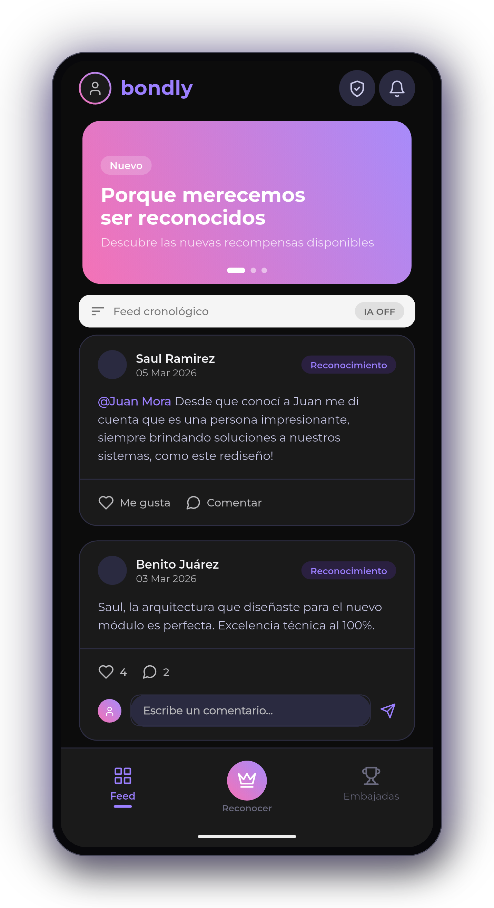


PRODUCTO · FEED
La cultura, por fin visible.
Muro de reconocimientos
Toda la empresa ve, en un solo lugar, quién aporta y por qué.
Likes y comentarios
El reconocimiento se vuelve conversación, no un correo que nadie abre.
Avisos y banners
Comunica campañas y noticias a todo el equipo desde la misma app.
Orden por IA (opcional)
Feed cronológico o personalizado por relevancia para cada persona.
Bondly
09 / 19
Notes:
El feed es la prueba social que impulsa la adopción. Menciona el toggle 'IA ON/OFF' visible en pantalla como gancho al slide de IA.

Slide 10
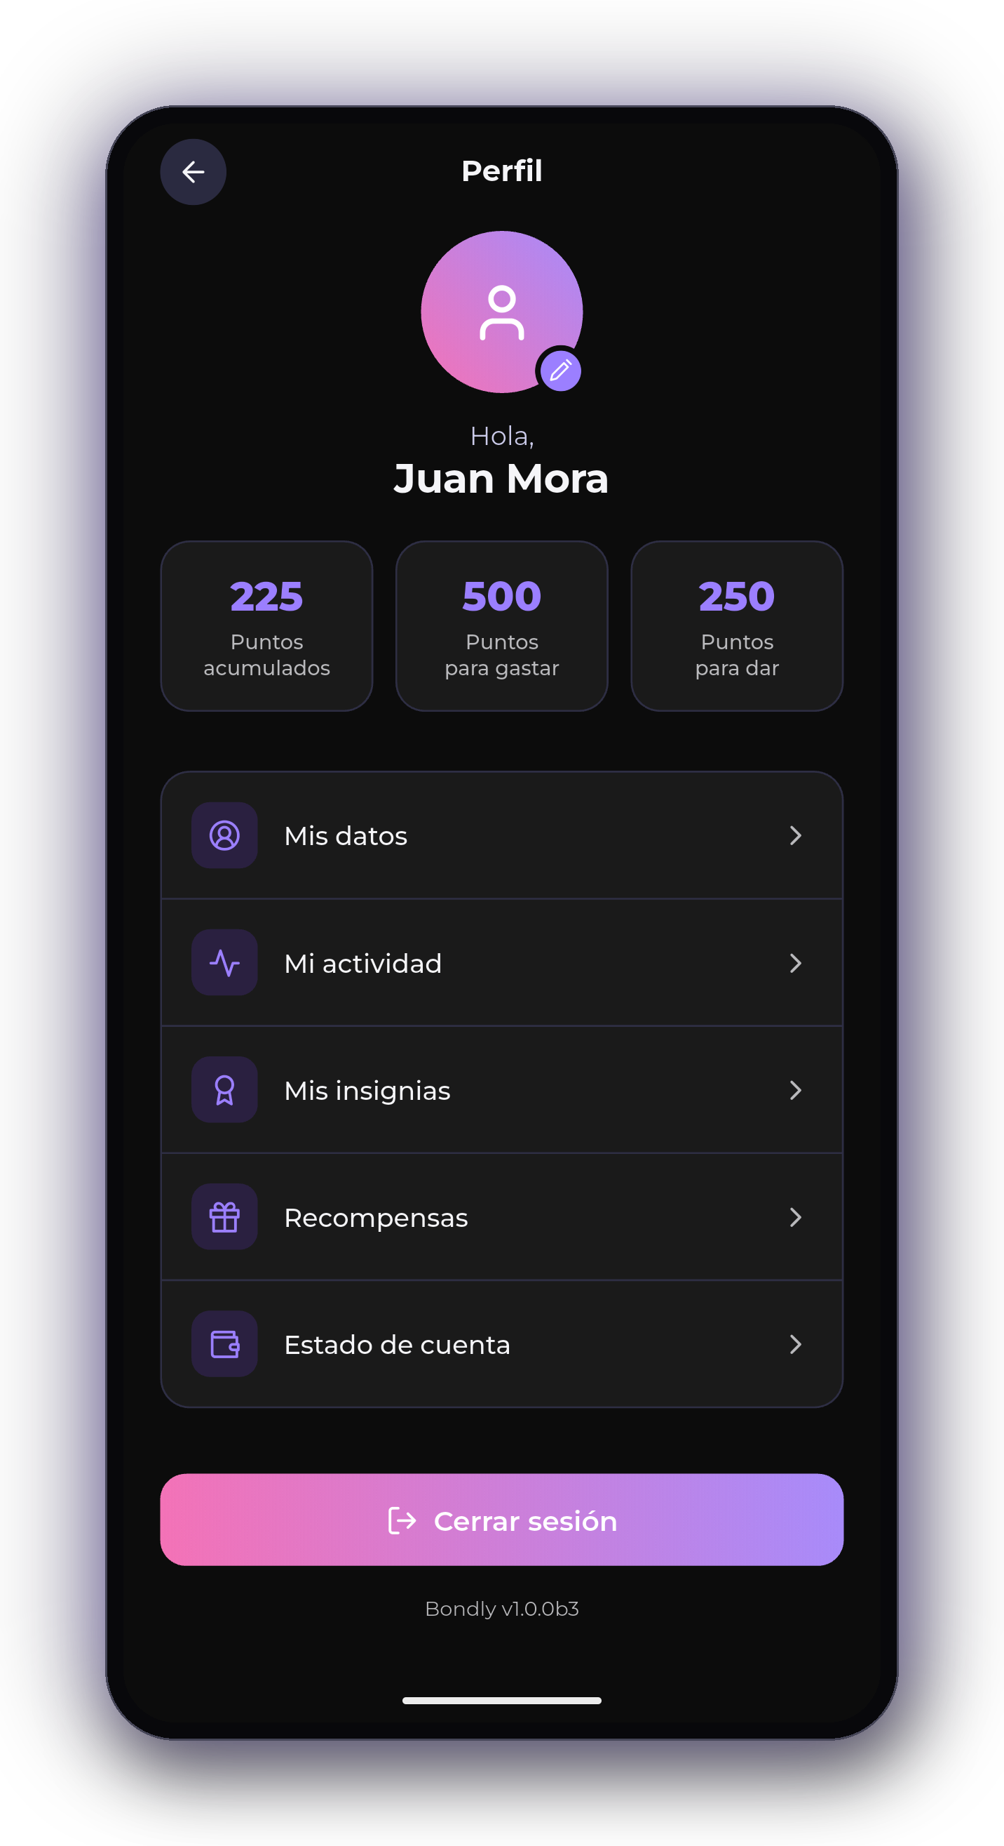
PRODUCTO · PUNTOS
Una economía de puntos que se explica sola.
Acumulados
Los puntos que recibes por ser reconocido.
Para gastar
Tu saldo disponible para canjear recompensas.
Para dar
Tu presupuesto mensual para reconocer (se recarga solo).
Bondly
10 / 19
Notes:
Explica los tres saldos con el mockup del perfil (225 / 500 / 250). El punto clave: separar 'lo que doy' de 'lo que recibo' hace el sistema justo y presupuestable para la empresa.

Slide 11




PRODUCTO · RECOMPENSAS
Puntos que se sienten: recompensas reales.
Experiencias
Gift Cards
Incentivos
Ej. un día libre adicional.
Ej. tarjeta de regalo de $500 MXN.
Catálogo a medida de cada empresa.
Explora el catálogo
Agrega al carrito
Canjea con código
✦ Recomendaciones IA sugieren la recompensa ideal para cada persona.
Bondly
11 / 19
Notes:
Las recompensas son el incentivo tangible. Usa ejemplos reales de la app (día libre, gift card). El catálogo es 100% configurable por empresa: gancho para el slide de expansiones.

Slide 12
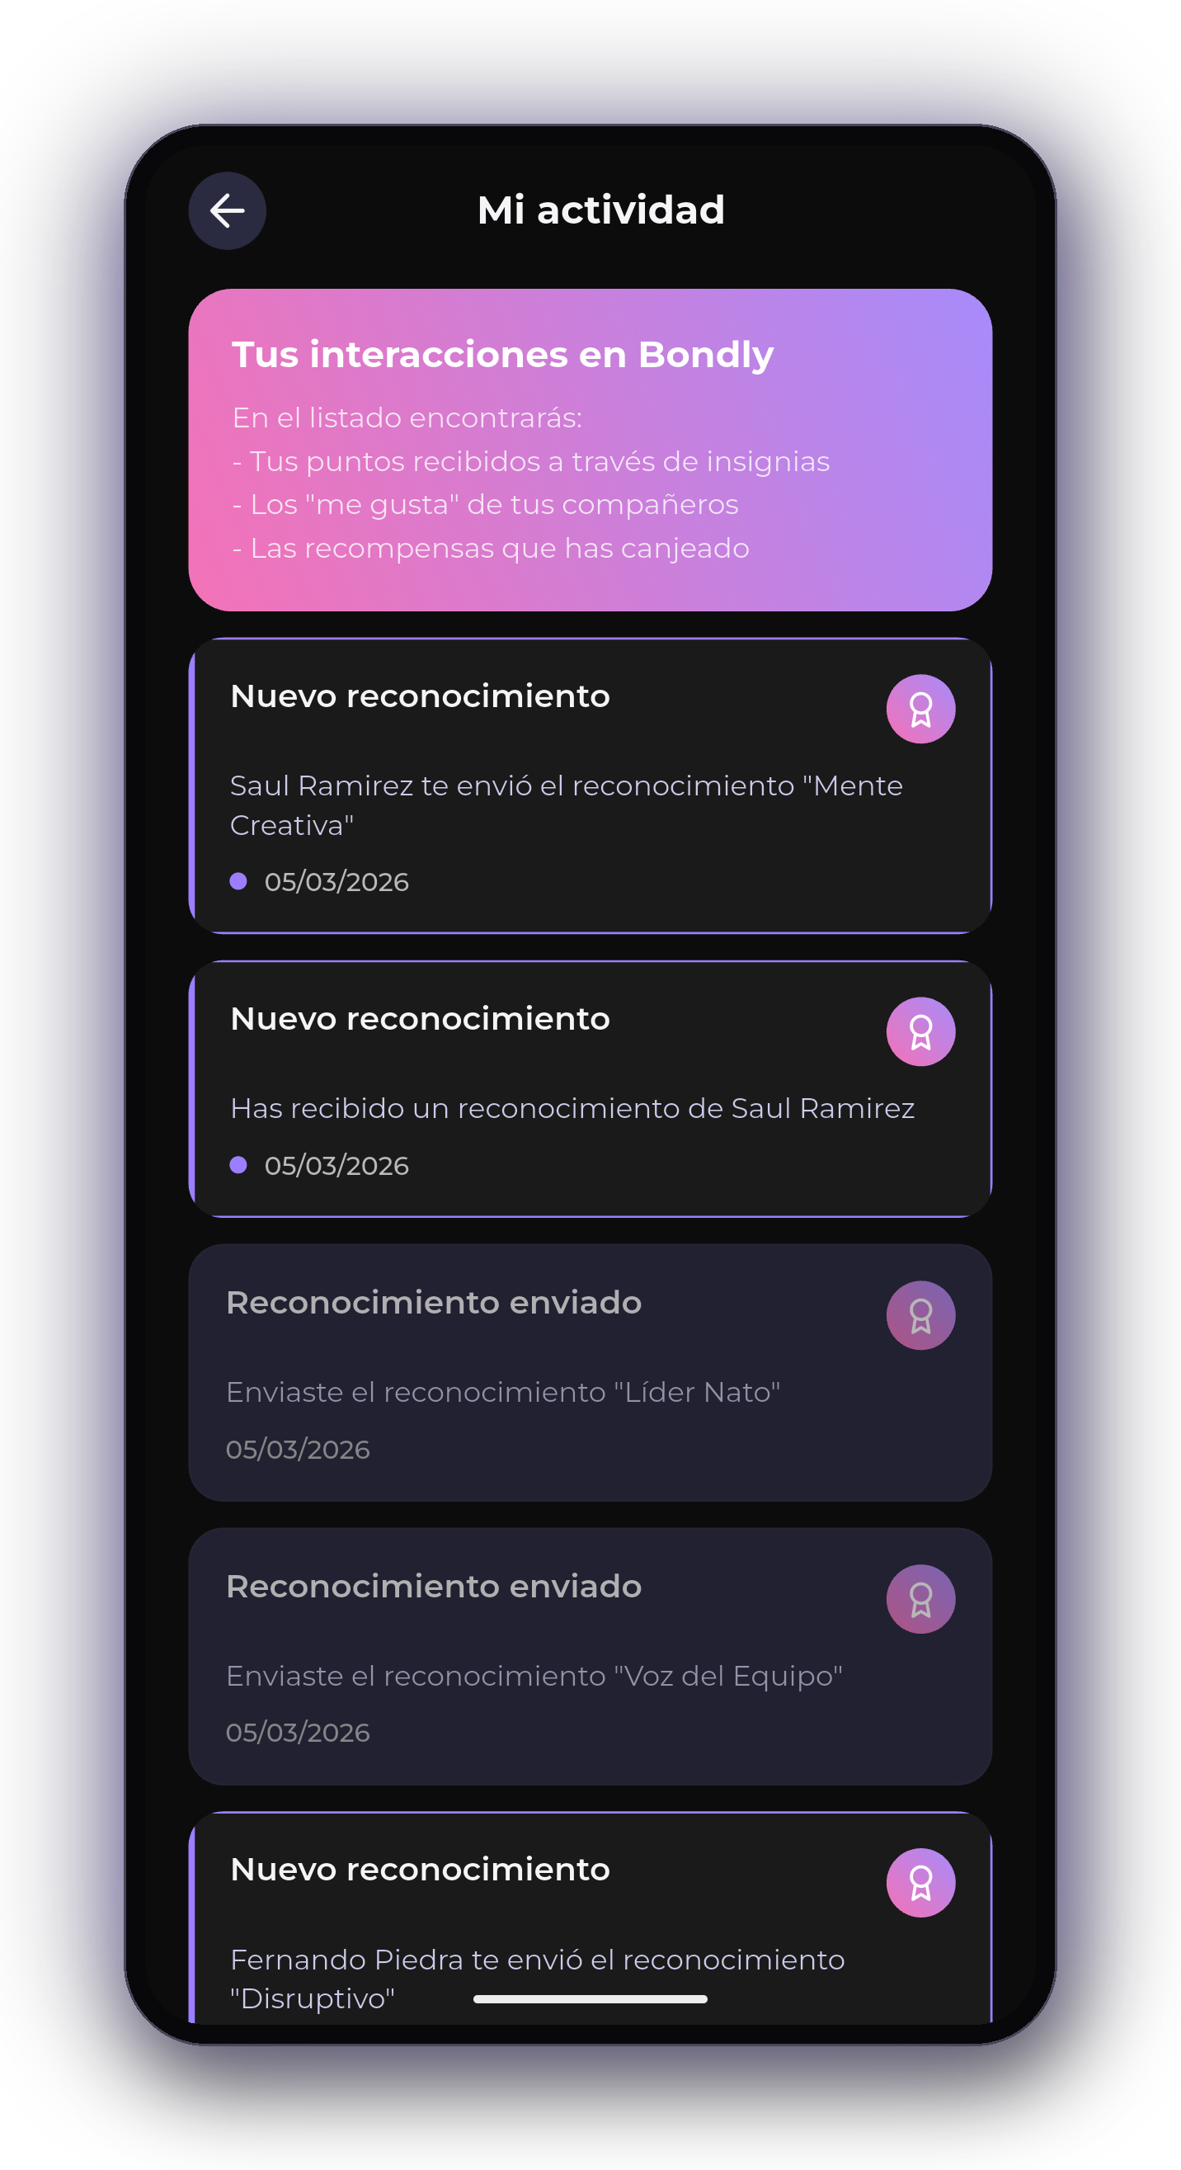

PRODUCTO · ENGAGEMENT
Cada logro queda registrado y visible.
Historial de actividad
Reconocimientos dados y recibidos, con fecha y detalle.
Insignias y embajadores
Colecciona insignias y destaca como embajador de un valor.
Ranking con podio
Tablas por mes, trimestre y año que sanamente motivan.
Estado de cuenta
Cada movimiento de puntos, transparente para la persona.
Bondly
12 / 19
Notes:
La gamificación sostiene el uso en el tiempo. Ranking + insignias + estado de cuenta dan sensación de progreso. Aclara que el ranking es motivacional, no punitivo.

Slide 13
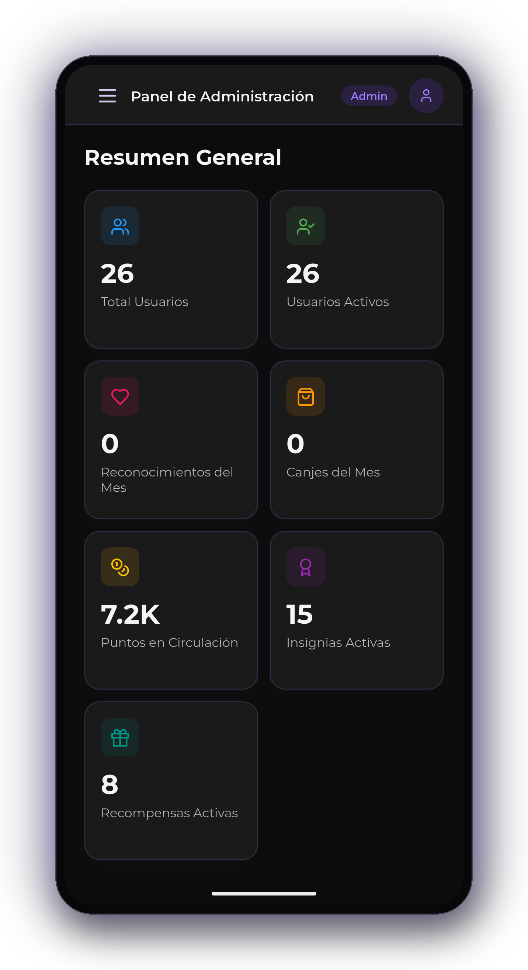


PARA RRHH · ADMINISTRACIÓN
RRHH por fin puede medir la cultura.
Dashboard con KPIs
Colaboradores activos, puntos en circulación, reconocimientos y canjes.
Gestión total
Colaboradores, insignias, recompensas, avisos y zonas — todo autoservicio.
Reportes y tendencias
Uso de insignias, actividad y evolución en el tiempo.
Roles y permisos
Control por módulo para tu equipo de RRHH y líderes.
Bondly
13 / 19
Notes:
Slide clave para el comprador (RRHH/Dirección). Aquí vendes CONTROL y DATOS. Nota: los números del demo son de una cuenta de prueba; en su empresa reflejarán su realidad.

Slide 14

DIFERENCIADOR · INTELIGENCIA ARTIFICIAL
Inteligencia que hace el reconocimiento más relevante.
Feed personalizado
Análisis de sentimiento
Recompensas sugeridas
La IA ordena el feed por relevancia para cada persona.
Detecta el tono de cada reconocimiento y lo etiqueta.
Recomendaciones personalizadas según cada colaborador.
Integrada y funcional dentro de la app.
Bondly
14 / 19
Notes:
El diferenciador tecnológico. Las tres funciones de IA están construidas y activas en la app. Frase: 'no es un roadmap, ya está corriendo'.

Slide 15



POR QUÉ BONDLY
El poder de las plataformas globales, hecho para México.
Español nativo
Móvil para todo el equipo
En marcha en días
Cultura medible
Pensado para tu gente, no traducido.
De primera línea a corporativo.
Precio PyME, sin implementación de meses.
Datos que le muestras a dirección.
vs. suites enterprise: caras, en inglés, con precio ‘hablemos con ventas’ e implementación pesada que tu mid-market no necesita.
Bondly
15 / 19
Notes:
Posicionamiento competitivo. No ataques por nombre; contrasta categoría: global/enterprise vs. hecho-para-México/PyME. Cuatro pilares = tus mensajes de venta centrales.

Slide 16

PARA QUIÉN ES
Hecho para empresas de 50 a 500 personas en México.
La empresa
Quién lo compra
50–500 colaboradores
Dirección / Gerencia de RRHH, Cultura, Talento y Experiencia del Colaborador.
El reconocimiento manual ya no escala; el enterprise es demasiado.
En crecimiento
Sectores con mayor necesidad
Abriendo turnos/sucursales y formalizando RRHH.
Retail
BPO / Call centers
Manufactura
Equipos distribuidos
Logística
Servicios
Tech
Primera línea, híbridos y multi-sucursal.
Bondly
16 / 19
Notes:
Confirma que el prospecto es ICP. Si están fuera del rango (muy chicos o enterprise), ajusta el mensaje. Los sectores listados son los de mayor rotación en primera línea: ahí el reto es más agudo.

Slide 17

LO QUE MUEVE EN TU ORGANIZACIÓN
Menos rotación. Más compromiso. Cultura medible.
−45%
9×
100%
rotación voluntaria evitable con buen reconocimiento.
más compromiso entre quienes reciben reconocimiento de calidad.
visibilidad: cada reconocimiento y canje, medible.
Prueba social · completar con tus datos reales
“ [ Testimonio del cliente ] ”
[ Logo ]
[ Logo ]
[ Logo ]
— [ Nombre, puesto, empresa ]
Fuentes: Workhuman + Gallup (2024). Métricas de resultado del cliente: a completar.
Bondly
17 / 19
Notes:
Honestidad: las cifras son de mercado (citadas); los logos/testimonio son placeholders para SUS datos reales. Cuando tengan clientes, reemplaza. Nunca inventes métricas de cliente.

Slide 18

PLANES · A LA MEDIDA
Empieza con el producto base. Crece a tu medida.
Producto base
Sets de mejora a la medida
Todo listo desde el día uno
Desarrollo a medida / roadmap por empresa
Reconocimiento con insignias, puntos y menciones
Feed social con likes y comentarios
Economía de puntos y recompensas canjeables
Insignias, embajadores y ranking
Panel de administración y analítica
IA integrada (feed, sentimiento, recompensas)
Multiplataforma: iOS, Android y Web
Notificaciones push y centro de avisos
Integraciones SSO / HRIS (Workday, BambooHR…)
Slack / Microsoft Teams
Multi-empresa y multi-moneda
API y webhooks para tus sistemas
White-label y marca por cliente
Analítica avanzada y exportables
Bondly
18 / 19
Notes:
El modelo comercial: base sólido + add-ons a medida (upsell). IMPORTANTE (honestidad): la columna derecha es desarrollo a medida / roadmap, no features ya activas. Preséntalas como 'lo construimos para ti', no como 'ya existe'. Aquí se personaliza por cada empresa.

Slide 19
Convirtamos el reconocimiento en tu ventaja de retención.
Agenda una demo
[ correo ] · bondly.mx · [ teléfono ]
Notes:
Cierre y llamada a la acción. Propón el siguiente paso concreto: una demo en vivo con datos de su empresa. Reemplaza [correo] y [teléfono]. Deja que la última frase (ventaja de retención) sea lo que recuerden.

